Slide 1
Мастер класс
«Осенняя открытка» пластилинография
Педагог дополнительного образования Горячева Елена Анатольевна
Мастерская «Сирин»
МОУДО «ТЦДТ»

Slide 2
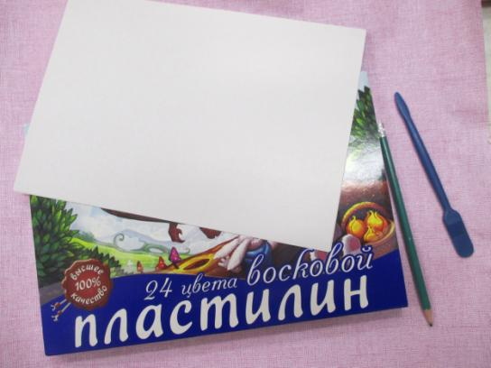
Необходимые материалы

Slide 3
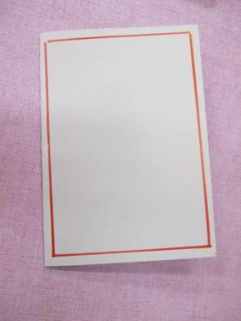
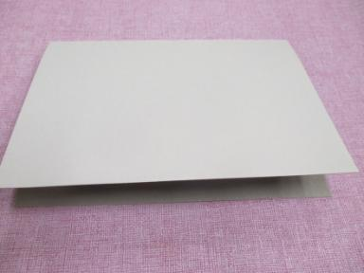
Согнуть пополам картон , нарисовать фломастером рамку.

Slide 4
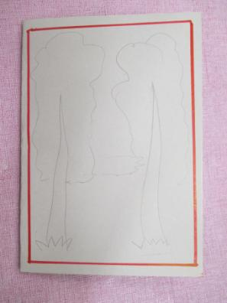
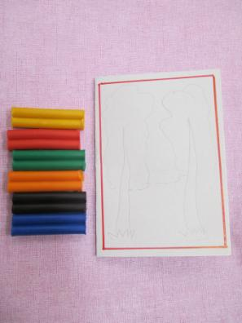
Нарисовать карандашом деревья, взять пластилин.

Slide 5
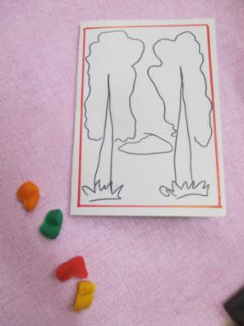
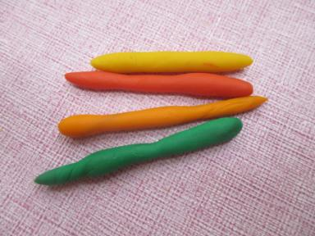
Отщипнуть по небольшим кусочкам необходимого цвета, скатать их в жгутики.

Slide 6
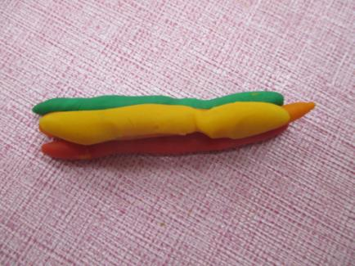
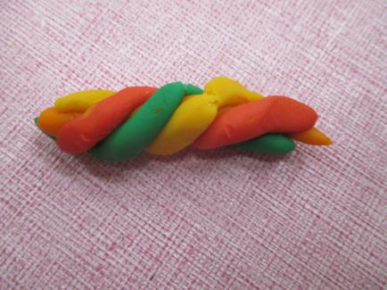
Плотно прижать жгутики друг к другу и скрутить их «как фантик от конфетки»

Slide 7
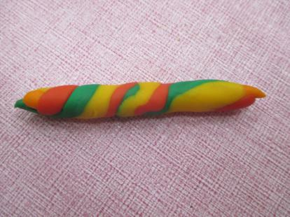
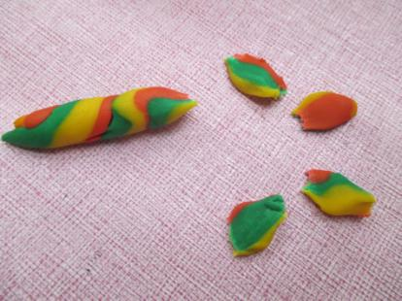
Скатали опять жгутик и разорвали его на маленькие кусочки

Slide 8
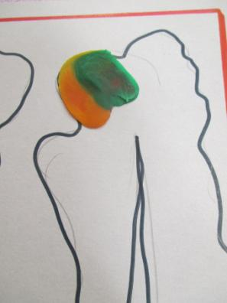
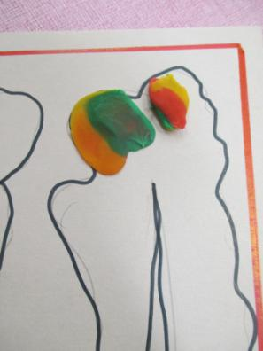
На верхнюю часть дерева выкладываем кусочки.

Slide 9
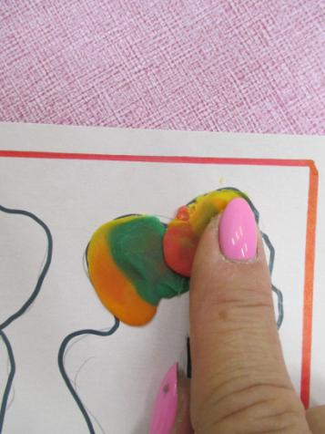
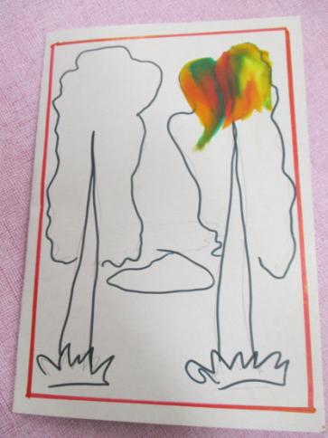
Пальцем размазываем пластилин вниз.

Slide 10
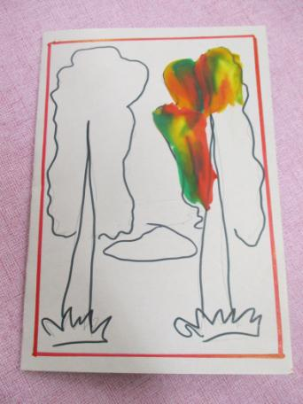
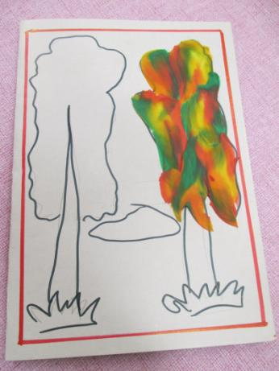
Следующий ряд накладываем кусочки и размазываем их , закрашивая всю крону дерева.

Slide 11
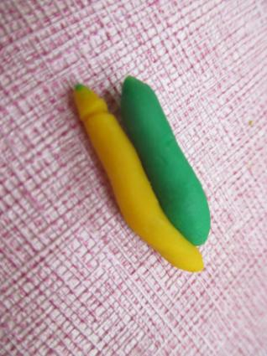
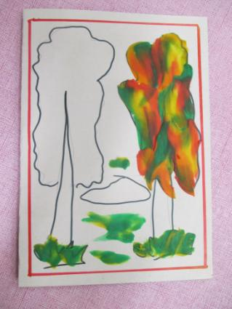
Так же делаем травку, только размазываем её снизу вверх, а вдалеке- влево и вправо.

Slide 12
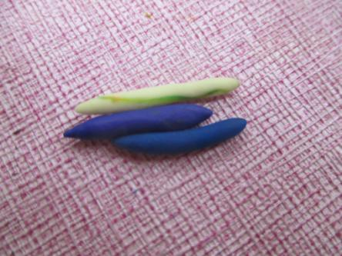
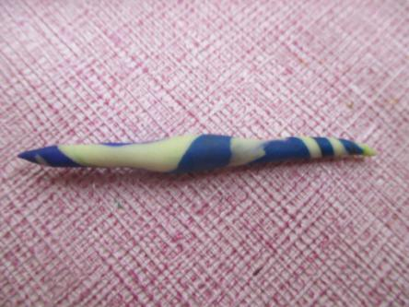
Для озера смешиваем синий, белый и голубой пластилин и смешиваем, «превращая» в жгутик.

Slide 13
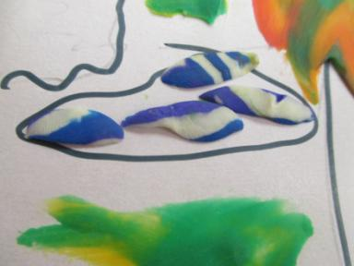
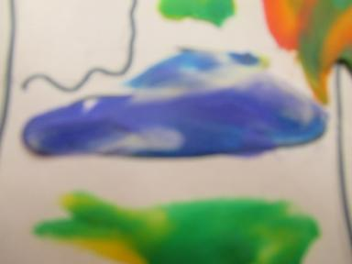
Накладываем кусочкисмешанного пластилина, размазываем вправо-влево

Slide 14
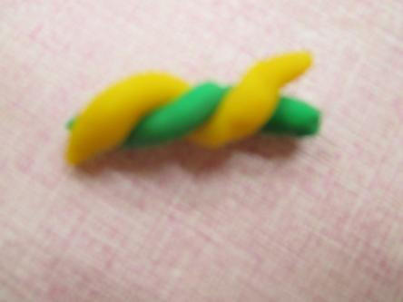
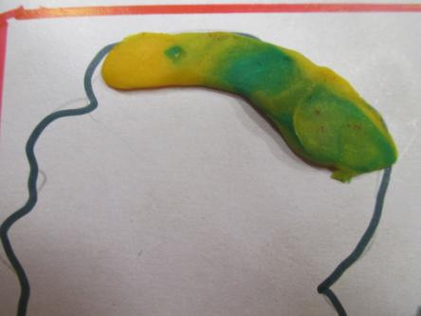
Смешиваем жёлтый и зелёный пластилин для берёзы и «раскрашиваем» крону берёзы.

Slide 15
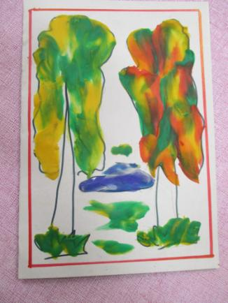
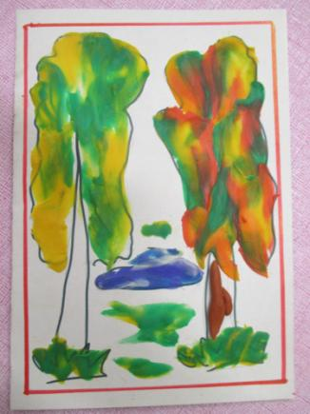
Ствол у клёна –коричневый, а у берёзы- белый в черные крапинки.

Slide 16
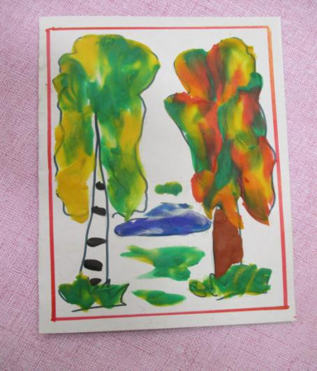
Вот такая открытка!

